Slide 1
«Хроника школьной жизни»
2 «А»

Slide 2
Мы- самый большой, самый озорной, самый веселый и дружный класс!

Slide 3
Первый раз в первый класс.

Slide 4
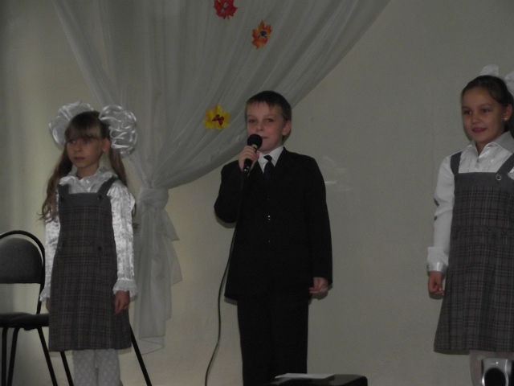
Наши чудо – дети!

Slide 5
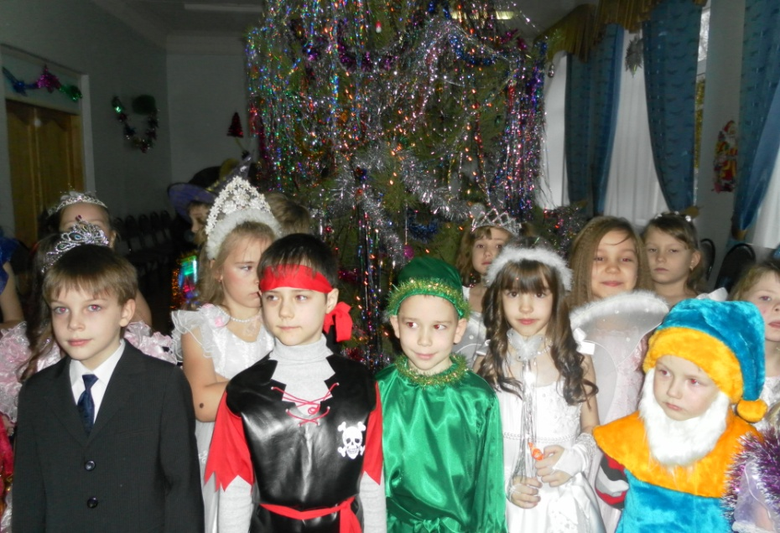
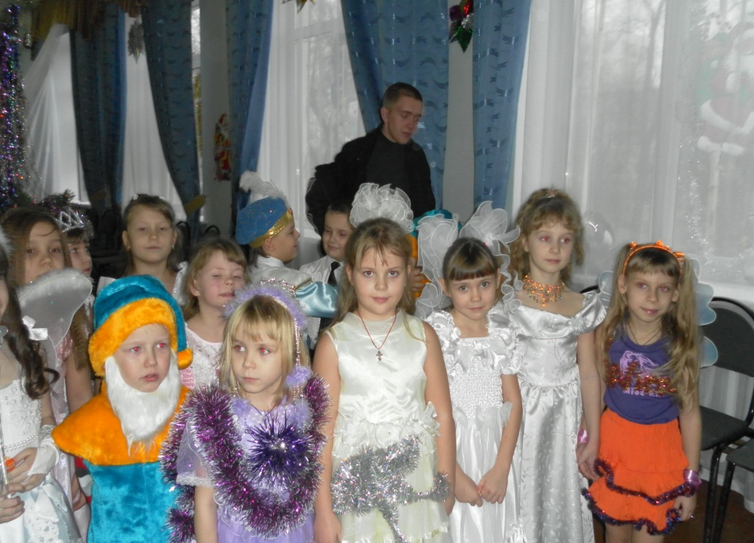
Отмечаем Новый Год.

